Slide 1
Mécanismes de contrôle des élections
Ligue tunisienne pour la citoyenneté
17 mai 2011
Pierre Verjans, Université de Liège

Slide 2
Principes du gouvernement représentatif, Bernard manin
Marge d’indépendance des gouvernants
Pas de mandats ni promesses impératifs
Liberté de l’opinion publique
Publicité décisions officielles, liberté expression
Réitération de l’élection
Contrôle par anticipation de la sanction
Epreuve de la discussion
Arguments collectifs et non marchandages
Re-présenter: « être comme » et/ou « être à la place »

Slide 3
Moments à contrôler
Inscription au registre des électeurs
Enregistrement des candidatures et des listes
Impression des bulletins
Enregistrement du vote
Compilation du vote sur le plan local
Compilation totale du vote et proclamation des résultats

Slide 4
Modalités de contrôle: Transparence et contentieux
Présence de témoins de partis politiques et/ou de la société civile
Recours internes et appel judiciaire des décisions par des candidats lésés

Slide 5
Modes de vérification
 | inscription | candidatures | Bulletins | Vote | compilation | proclamation
Recours des intéressés | Interne et judiciaire | Interne puis judiciaire |  | Possibilité pour le président du Bureau de vote | Observateurs: note au PV | Internes, judiciaires et politiques
Transparence pour le public | Instances neutres | Instances censées être neutres | Contrôle technique par les instances | Observateurs des partis politiques et des ONG, note au PV | Vérifications matérielles, recomptage | Prise de fonction

Slide 6
Mécanismes de contrôles
Exemples comparés
Du système tunisien pour la constituante, à travers deux décrets-lois
du système belge où l’élection est organisée par le Ministère de l’Intérieur depuis 1830
et du système congolais où l’élection est organisée par une commission électorale indépendante en 2006-2007 puis par une commission électorale nationale indépendante pour les prochaines élections

Slide 7
En RDC
Loi 06/006 du 9 mars 2006 portant organisation des élections présidentielles, législatives, provinciales, urbaines, municipales et locales

Slide 8
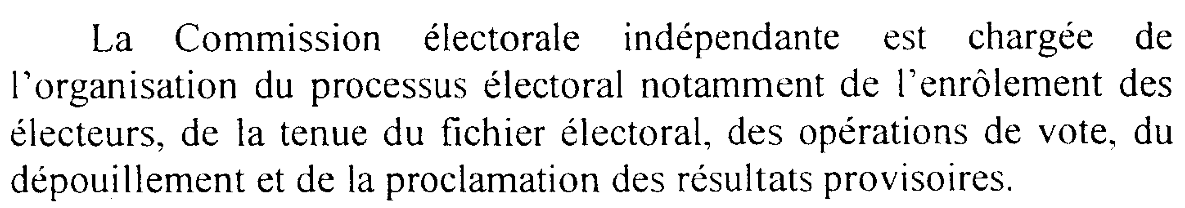
Organisation
RDC:
CENI: loi organique 10/013 du 28 juillet 2010 portant organisation et fonctionnement de la commission électorale nationale indépendante

Slide 9
Composition de la CENI
7 membres dont 4 issus de la majorité et 3 de l’opposition à l’assemblée nationale
« personnalités indépendantes reconnues pour leur compétence, intégrité morale, probité et honnêteté intellectuelle »

Slide 10
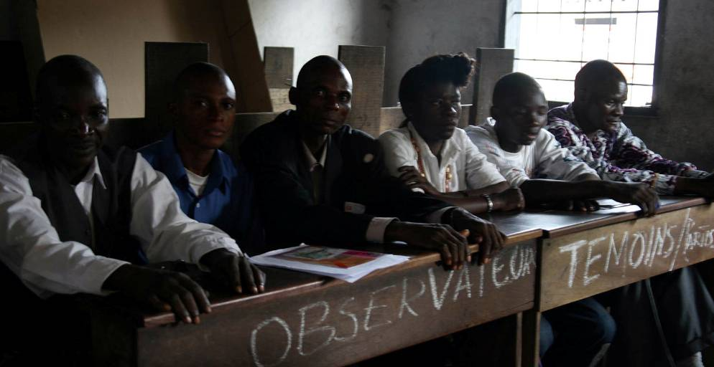
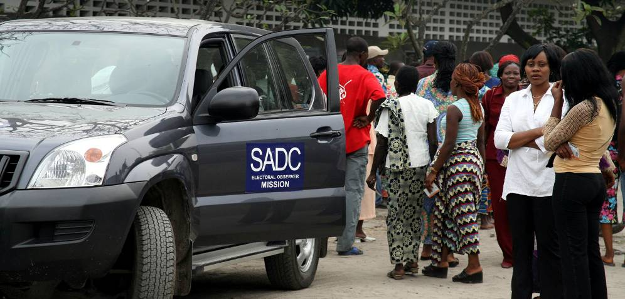
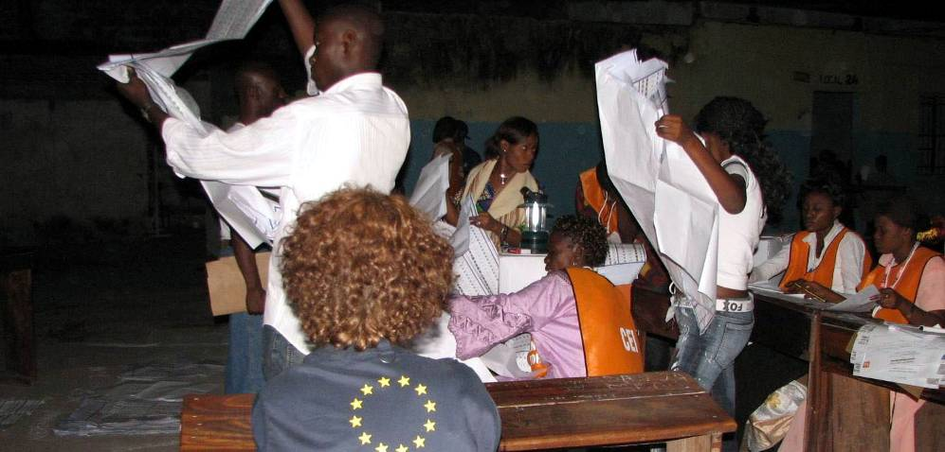
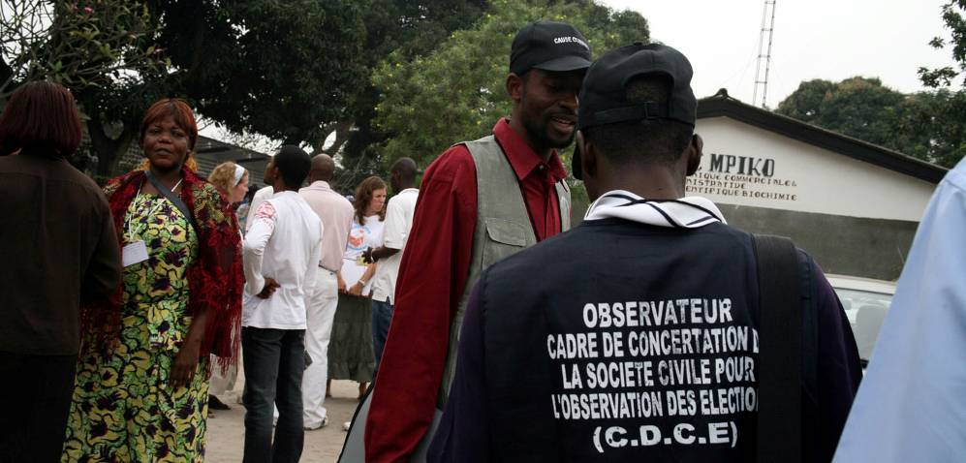
RDC Observation et intégrité du processus
Myriam Asmni / MONUC / Centre Lumumba / Kinshasa
Myriam Asmni / MONUC / Lycée Mpiko / Kinshasa
Kamal Féghali / MONUC / Kinshasa
Myriam Asmni / MONUC / Lycée Mpiko / Kinshasa
559 500 Témoins de candidats
111 294 Observateurs nationaux
2 300 Observateurs internationaux
3025 journalistes nationaux et internationaux
3116 Médiateurs de conflits électoraux

Slide 11
INTEGRITE DU SYSTÈME D’INSCRIPTION DES ELECTEURS
NIVEAUX DE CONTROLE
CONDITIONS DE NON OPERABILITE
Au niveau du 1er Préposé à l’Identification
Le préposé à l’Identification n’a pas vérifié l’encre indélébile
Lors du précédent enrôlement l’électeur n’a pas été ou pas correctement marqué à l’encre indélébile
1
L’encre indélébile
2
La fiche d’identification et d’enrôlement
Le préposé à l’Identification a rempli plusieurs fiches d’identification pour un électeur
Au niveau l’Opérateur de Saisie
L’opérateur de saisie a utilisé différents doigts d’un électeur pour l’enregistrer au lieu des index
3
L’empreinte digitale
Au niveau du Président du CI
Le contrôle par le Président du Centre d’Inscription
Le Président n’a pas contrôlé la carte d’électeur en rapport avec la fiche d’inscription
4

Slide 12
INTEGRITE DU SYSTÈME D’INSCRIPTION DES ELECTEURS (suite)
NIVEAUX DE CONTROLE
CONDITIONS DE NON OPERABILITE
Au niveau du Préposé Polyvalent
5
Le contrôle par le Préposé Polyvalent à l’Identification
Le Préposé n’a pas contrôlé
Le Préposé n’a pas mis ou mal mis l’encre indélébile
Au niveau de la Population, des Témoins des Partis Politiques et des Observateurs
Les listes des électeurs ne sont pas affichées
Les listes des électeurs affichées ne sont pas consultées
6
La liste des électeurs inscrits affichée chaque jour
Au niveau de la supervision par la CEI
Les superviseurs n’ont pas fait les vérifications nécessaires
7
Le contrôle et la supervision technique des opérations
Au niveau national
8
L’analyse des données au niveau
du Centre National de Traitement (Tracage des doublons)
Les données sur les électeurs ne sont pas analysées au niveau national

Slide 13
Traitement du contentieux SUR LES LISTES ELECTORALES
2 NIVEAUX DE TRAITEMENT:
INTERNE
JUDICIAIRE
CONDITIONS DE NON OPERABILITE
Au niveau Interne de la CEI
Le Président du CI affiche la liste des électeurs tous les jours et reçoit les réclamations et contestations y relatives ;
Avec le concours des autres membres du CI, du CT et autorités locales, il traite les cas enregistrés.
Le requérant n’est pas satisfait de la décision du président
1
Au niveau des instances judiciaires: Tribunaux de Paix ou Tribunaux coutumiers
Le juge statue sur les contestations qui lui sont soumises et communique sa décision à la CEI
Il instruit sur les faits infractionnels qui sont portés à sa connaissance par la CEI (cas d’enrôlement multiple)
2

Slide 14
intégrité des opérations de vote, de dépouillement et de traitement des résultats
Niveaux et organes opérationnels
Niveau 4
Bureau / Ass. Plénière / CEI
Niveau 4 : Bureau et Assemblée Plénière de la CEI
Niveau 3.
CNCR/BNO
Niveau 3: Centre National de Centralisation des
Résultats / Bureau National des Opérations
Niveau 2
CLCR
Niveau 2: Centre Local de Compilation des Résultats
Niveau 1
BVD
Niveau 1 ou Niveau de base : Bureau de Vote
et de Dépouillement

Slide 15
Niveau 1 ou Niveau de base : Bureau de vote et de dépouillement (BVD)
Les témoins des candidats et les observateurs, accrédités par la CEI, sont présents à toutes les opérations de vote et de dépouillement dans les BVD (art 39 et 41 LE et 55,à 58 et 60 MA). Ils font consigner leurs observations, réclamations et contestations dans les PV des opérations de vote et PV de dépouillement avant de les contresigner (art 41 LE);
Les urnes sont transparentes, vérifiées et montées et Les bulletins de vote reçus au BVD sont comptés et leur nombre inscrit sur le PV des opérations de vote(art 56 LE) ;
Chaque électeur inscrit sur la liste électorale et muni de sa carte d’électeur, vote après un contrôle de l’identité et la vérification de l’absence de l’encre indélébile aux doigts. Un seul bulletin paraphé par le président du bureau de vote lui est remis pour l’expression de son choix dans l’isoloir. A la fin, il paraphe sur la liste d’émargement et il lui est appliqué l’encre indélébile à la cuticule d’un de doigt pour éviter un double vote (art 57 LE et 36 MA); Le travail des membres des BVD est collégial sous la direction du président;
Les opérations de vote et de dépouillement se déroulent entièrement en présence des témoins (559 500 personnels), des observateurs nationaux (111 294 personnes) et des observateurs internationaux (938 personnes);

Slide 16
Niveau 1 ou Niveau de base : Bureau de vote et de dépouillement (BVD) (suite)
Immédiatement après le dépouillement, les résultats sont rendus publics et affichés devant le BVD. Une copie du PV de dépouillement ou de la fiche des résultats est remise aux témoins qui en font la demande (art 68 LE et 49 MA).
Les PV des opérations de vote, les PV de dépouillement et la fiche des résultats sont placés dans 4 plis destinés au CLCR, à la Cour, au BRP et à la CEI. Les bulletins valables, les bulletins nuls, les bulletins non utilisés, les listes, les fiches de pointage sont aussi placés dans des enveloppes destinées au CLCR (art 67, al1 LE et 51 MA). Une fois scellé, chaque pli ne peut être ouvert que par le destinataire;
Les plis fermés sont remis au Chef de Centre de vote (CCV) pour transmission au CLCR situé au niveau du BL, suivant le plan de ramassage et sous l’accompagnement des membres des BVD, des éléments de la police nationale. Les témoins et observateurs qui le désirent, peuvent convoyer les plis vers les CLCR;
Les 5 membres du BVD sont recrutés parmi les enseignants, le personnel de santé. Ils prêtent serment avant le début du vote (art 51 LE et 32 MA) ;

Slide 17
Niveau 2 : Centre Local de Compilation des Résultats
Le CLCR procède à la compilation des résultats contenus dans les documents trouvés dans les plis reçus des BVD (PV de vote, PV de dépouillement, fiche des résultats, fiches de pointage, listes, bulletins de vote) et délibère sur les réclamations et contestations éventuelles en ce qui concerne les erreurs matérielles (art 52 MA), en présence des témoins et observateurs;
Les témoins ont le droit de contresigner les fiches de reconstitution des résultats établies en cas de redressement des erreurs matérielles ;
Tous les documents utilisés sont bien archivés au CLCR dans un ordre permettant toute vérification ultérieure en cas de nécessité;
A la fin de la compilation, le bureau du CLCR établit un PV et une fiche de compilation des résultats par circonscription mentionnant les contestations et réclamations éventuelles, signés par les membres de ce bureau, les témoins et les observateurs (art 70 LE). Ces documents ainsi que toutes les autres annexes éventuelles sont immédiatement transmis au CNCR ;
Les résultats compilés sont affichés au CLCR après un contrôle technique de cohérence avec le CNCR, et une copie du PV et de la fiche de compilation des résultats est remise aux témoins qui en font la demande;
Les agents du CLCR sont recrutés localement sur base d’un concours par jury mixte CEI-Monuc ;
Les Présidents des CLCR proviennent des confessions religieuses

Slide 18
Niveau 3 : Centre National de Centralisation des Résultats
Le CNCR reçoit les résultats des CLCR pour un contrôle technique de cohérence portant sur des éléments précis : Province, CLCR, Territoire ou circonscription, nombre de BVD fonctionnels, nombre de BVD compilés, électeurs attendus, votants, taux de participation, bulletins nuls, bulletins blancs, suffrage valablement exprimés, nom des candidats et voix obtenus par chacun d’eux ;
Une fiche de cohérence par circonscription est établie à cet effet et est transmise, accompagnée de tous les PV, fiches de compilation et toutes les autres annexes reçus des CLCR, au Bureau et Plénière de la CEI.
Le CNCR, bras technique du Bureau de la CEI, ne peut modifier les résultats communiqués par les CLCR;
Les agents du CNCR sont choisis parmi le personnel technique permanent du Bureau National des Opérations;

Slide 19
Niveau 4 : Bureau et Assemblée plénière de la CEI
Les 21 membres du bureau et plénière de la CEI ont été désignés de façon paritaire par les composantes et entités au dialogue intercongolais sur la base des principes de compétence, d’expérience, de haute moralité et de représentation provinciale à raison de 3 membres par Composante et de 2 membres par Entité dont au moins une femme par composante et entité (art 5 RI) ;
Le bureau de la CEI reçoit les résultats de tous les CLCR et délibère en présence de tous les membres de la plénière sur les réclamations et contestations éventuelles en ce qui concerne les erreurs matérielles. Il dispose d’un pouvoir de redressement des procès-verbaux et dresse un procès-verbal signé par tous les membres du bureau (art 71 LE) ;
Le président publie les résultats provisoires du vote. Ceux-ci sont affichés dans les locaux de la CEI et les procès verbaux ainsi que les pièces jointes sont transmis à la juridiction compétente (art 71 LE).

Slide 20
Traitement des Incohérences et irrégularités
Incohérences constatées
- Mauvaise sommation des suffrages
- Confusion des rubriques
- Discordances entre rubriques identiques
Irrégularités constatées
- Non signature des documents électoraux
- Surcharges, ratures et falsifications
- Création des BVD additionnels non prévus…

Slide 21
GESTION INTERNE DES INCOHÉRENCES
Niveau 3
Bureau / Ass. Plénière / CEI
Niveau 3 : Délibération des contestations et revendications des témoins et redressement des erreurs matérielles éventuelles.
Niveau 2.
CNCR/BNO
Niveau 2 : Contrôle de cohérence et redressement des erreurs matérielles détectées en présence des témoins et observateurs.
Niveau 1 : Correction et redressement des erreurs matérielles sur base de la confrontation des autres documents électoraux en présence des témoins et observateurs.
Niveau 1
CLCR

Slide 22

Gestion des irrégularités par les cours et tribunaux
1^{è} étape : Examen de la compétence de la juridiction
Critères : * répartition des compétences d'après la loi électorale
* ressort de la juridiction
* objet du recours : rectification des résultats/annulation totale ou partielle des résultats
Arrêt/jugement d’incompétence
La juridiction n’est pas compétente
La juridiction est compétente
2^{è} étape : Examen de la recevabilité du recours
Critères : * qualité : candidat indépendant ou mandataire, parti ou regroupement politique ayant
présenté un candidat ou nue liste dans la circonscription électorale ou mandataire
* délai : 3 jours après annonce des résultats provisoires
* forme : requête écrite, datée et signée mentionnant l’identité du requérant et moyens
invoqués avec, en annexe, les pièces nécessaires pour soutenir le recours
Arrêt/jugement d’irrecevabilité
Recours irrecevable
Recours recevable
3^{è} étape : Examen du fond
Critères : * caractère précis des allégations
* preuve des allégations
* influence déterminante des irrégularités invoquées sur les résultats.
Arrêt/jugement de rejet (de confirmation des résultats)
Recours non fondé (absence des preuves, influence non déterminante)
Recours fondé
Arrêt/jugement de rectification des résultats provisoires
Arrêt/jugement d’annulation totale ou partielle des résultats provisoires

Slide 23
STATISTIQUES DES CONTENTIEUX TRAITES PAR les cours et tribunaux
Situation des contentieux des candidatures au 31 mars 2007
Contentieux | Dossiers enregistres | Dossiers enrôlés | Dossiers juges | Dossiers encore en délibéré | Dossiers en continuation | Observations
Election Présidentielle | 44 | 44 | 44 | 0 | 0 | Jugés
Députation Nationale | 70 | 70 | 70 | 0 | 0 | Jugés
Députation Provinciale | 147 | 147 | 147 | 0 | 0 | Jugés
Chefs Coutumiers | 22 | 22 | 22 | 0 | 0 | Jugés
Sénateurs | 8 | 8 | 8 | 0 | 0 | Jugés
Gouverneurs et Vice-Gouverneurs | 2 | 2 | 2 | 0 | 0 | Jugés
Situation des contentieux des résultats des élections au 26 septembre 2007
Contentieux | Dossiers enregistrés | Dossiers enrôlés | Dossiers juges | Dossiers encore en délibéré | Dossiers en continuation | Observations
Référendum Constitutionnel | 13 | 13 | 13 | 0 | 0 | jugés
Election Présidentielle 1er tour | 8 | 8 | 8 | 0 | 0 | jugés
Election Présidentielle 2è tour | 1 | 1 | 1 | 0 | 0 | jugés
Députation Nationale | 417 | 417 | 343 | 0 | 0 | Dossiers détruits après incendie à la CSJ*
Députation Provinciale | 232 | 232 | 232 | 0 | 0 | jugés
Gouverneurs et Vice- Gouverneurs | 15 | 15 | 15 | 0 | 0 | jugés
Sénateurs | 11 | 11 | 11 | 0 | 0 | jugés

Slide 24
En Belgique
Code électoral du 12 avril 1894, avec les mises à jour jusqu’en 2009

Slide 25
Inscription des électeurs
Inscription aux registres de population d’une commune au jour d’organisation des élections
A.16: « A la date à laquelle la liste des électeurs doit être arrêtée, le collège des bourgmestre et échevins porte à la connaissance des citoyens, par un avis publié dans la forme ordinaire, que chacun peut, jusqu'au douzième jour précédant celui de l'élection, s'adresser au secrétariat de la commune durant les heures de service afin de vérifier si lui-même ou toute autre personne figure ou est correctement mentionné sur la liste. »
Réclamations devant le collège communal
Puis recours devant la cour d’appel

Slide 26
Présentation des candidatures
500 signatures ou 3 élus; Délais, recours…
Parité obligatoire sur les listes (2003):
« Sur chacune des listes, ni l'écart entre le nombre de candidats titulaires de chaque sexe, ni […] ne peuvent être supérieurs à un.
Ni les deux premiers candidats titulaires, ni […] de chacune des listes ne peuvent être du même sexe. »

Slide 27
Contrôle mutuel
Les candidats et les électeurs qui ont fait la remise des actes de présentation des candidats sont admis à prendre connaissance, sans déplacement, de tous les actes de présentation qui ont été déposés et à adresser par écrit leurs observations au [bureau principal de la circonscription électorale ou bureau principal de collège].
Ce droit s'exerce le délai fixé pour la remise des actes de présentation et pendant les deux heures qui suivent l'expiration de ce délai.
Il s'exerce encore le [vingt-septième] jour avant le scrutin, de 13 à 16 heures. A l'expiration de ce délai, le [bureau principal de la circonscription électorale ou bureau principal de collège] arrête provisoirement la liste des candidats.

Slide 28
Présentation irrégulière: procédure
« Lorsque le [bureau principal de la circonscription électorale ou bureau principal de collège] déclare irrégulière la présentation de certains candidats, les motifs de cette décision sont insérés dans le procès-verbal et un extrait de celui-ci, reproduisant textuellement l'indication des motifs invoqués, est envoyé immédiatement, par lettre recommandée, [à l'électeur ou au candidat] qui a fait la remise de l'acte où figurent les candidats écartés.
Si la remise a été effectuée par deux ou par trois signataires, la lettre est adressée à celui des déposants qui se trouve désigné le premier par les candidats [dans l'acte d'acceptation.]
Lorsque le motif invoqué est l'inéligibilité d'un candidat, l'extrait de procès-verbal est envoyé en outre, de la même manière à ce candidat. » (art.120)

Slide 29
Recours candidatures : procédure
Art. 123. Les déposants des listes admises ou écartées, ou à leur défaut, l'un des candidats qui y figurent, peuvent, le [vingt-quatrième] jour avant le scrutin, entre 14 et 16 heures, au lieu indiqué pour la remise des actes de présentation, remettre au président [du bureau principal de la circonscription électorale ou bureau principal de collège], qui en donne récépissé, un mémoire contestant les irrégularités retenues lors de l'arrêt provisoire de la liste des candidats ou invoquées le lendemain de cet arrêt. Si l'irrégularité en cause est l'inéligibilité d'un candidat, un mémoire peut être déposé dans les mêmes conditions.
Le cas échéant, les personnes visées à l'alinéa précédent peuvent déposer un acte rectificatif ou complémentaire.

Slide 30
Recours et urgence
Art 124: « Le [vingt-quatrième] jour avant le scrutin, à 16 heures, le [bureau principal de la circonscription électorale ou bureau principal de collège] se réunit.
Le cas échéant, il examine les documents reçus par le président, […], et statue à leur égard après avoir entendu les intéressés, s'ils le désirent. Il rectifie, s'il y a lieu, la liste des candidats et arrêté définitivement celle-ci. »

Slide 31
Appel candidatures
En cas de rejet d'une réclamation invoquant l'inéligibilité d'un candidat, la même procédure est d'application et le réclamant ou son mandataire est invité à signer, s'il le désire, une déclaration d'appel.
[Pour l'élection de la Chambre des représentants, l'affaire est fixée, en cas d'appel, sans assignation ni convocation, devant la première chambre de la cour d'appel du ressort, le [vingtième] jour avant l'élection, à 10 heures du matin, même si ce jour est un jour férie.

Slide 32
Appel candidatures
« Le président de la cour d'appel porte l'affaire au rôle d'audience de la première chambre de la cour d'appel du [vingtième] jour avant l'élection, à 10 heures du matin, même si ce jour est un jour férié. […] »
Ou conseil d’Etat …

Slide 33
Impression des bulletins
Sur papier électoral et à l’encre noire…
Vérifications…

Slide 34
Bureaux de vote
« Lorsque le nombre des électeurs de la commune [...] n'excède pas 800, ces électeurs ne forment qu'une seule section de vote. Dans le cas contraire, ils sont répartis en sections de vote dont aucune ne peut compter plus de 800 ni moins de 150 électeurs. »

Slide 35
Bureaux de vote: président et assesseurs
1° les magistrats de l'Ordre judiciaire;
2° les stagiaires judiciaires;
3° les avocats et les avocats stagiaires dans l'ordre de leur inscription au tableau ou sur la liste des stagiaires;
4° les notaires;
5° les huissiers de justice;
6° les titulaires de fonctions relevant de l'Etat, des communautés et des régions et les titulaires d'un grade équivalent relevant des provinces, des communes, des centres publics d'aide sociale, de tout organisme d'intérêt public visé ou non par la loi du 16 mars 1954 relative au contrôle de certains organismes d'intérêt public ou des entreprises publiques autonomes visées par la loi du 21 mars 1991 portant réforme de certaines entreprises publiques économiques;
7° le personnel enseignant;
8° les volontaires;
9° au besoin, les personnes désignées parmi les électeurs de la circonscription électorale.
Amende si on se soustrait à ce devoir électoral…
Sauf motifs d’empêchement appréciés par le président du bureau principal de la circonscription

Slide 36
Convocation des électeurs
Pour le jour de l’élection, convocation des électeurs par les administrations communales
« L'électeur qui n'a pas reçu sa lettre de convocation pourra la retirer au secrétariat communal jusqu'au jour de l'élection à midi. »

Slide 37
Ordre et sécurité
« Le président du bureau est chargé de prendre les mesures nécessaires pour assurer l'ordre et la tranquillité aux abords de l'édifice où se fait l'élection.
Il a la police du local […] »
« [Les électeurs ] ne peuvent se présenter en armes.
Nulle force armée ne peut être placée, sans la réquisition du président, dans la salle des séances ni aux abords du local où se fait l'élection.
Les autorités civiles et les commandants militaires sont tenus d'obéir à ses réquisitions. »

Slide 38
Ordre dans les bureaux de vote
« Le président ou son délégué rappelle à l'ordre ceux qui, dans le local où se fait l'élection, donnent des signes publics soit d'approbation, soit d'improbation, ou excitent au tumulte de quelque manière que ce soit. S'ils continuent, le président ou son délégué peut les faire expulser, sauf à leur permettre de rentrer pour déposer leur vote.
L'ordre d'expulsion est consigné au procès-verbal et les délinquants seront punis d'une amende de 50 à 500 F. »

Slide 39
Secret
Art 114 code électoral:
« Nul n'est tenu de révéler le secret de son vote, même dans une instruction ou contestation judiciaire, ou dans une enquête parlementaire. »

Slide 40
Désignation des témoins
5 jours avant le vote
Pourront « faire insérer leurs observations dans les procès-verbaux »
Importance de la formation des témoins par les partis politiques!

Slide 41
Isoloir
Au moins un par 150 électeurs

Slide 42
Vote
« L'électeur qui n'est pas muni de sa lettre de convocation peut être admis au vote si son identité et sa qualité sont reconnues par le bureau. »

Slide 43
Comptage des votes
Par bulletins devant les observateurs des partis politiques
Procès-verbal signé des membres du bureau de dépouillement et des témoins
Transmission par hiérarchie administrative: cantons, arrondissements, provinces, régions, national…

Slide 44
Calcul de répartition des sièges
Belgique: plus forte moyenne
Tunisie, RDC: plus fort reste

Slide 45
Proclamation des élus
Transmission des résultats au greffier de l’assemblée…
Archivage des documents au greffe du tribunal

Slide 46
Code électoral 1894 TITRE V. - DES PENALITES.
Art. 181. [Sera puni d'un emprisonnement de huit jours à un mois et d'une amende de 50 à 500 francs, ou d'une de ces peines seulement, quiconque aura, directement ou indirectement, même sous forme de pari, donné, offert ou promis soit de l'argent, des valeurs ou avantages quelconques, soit des secours, sous la condition d'obtenir soit un suffrage, soit l'abstention de voter, […] ou en subordonnant les avantages décrits au résultat de l'élection.]
Seront punis des mêmes peines, ceux qui auront accepté les offres ou promesses.

Slide 47
Code électoral 1894
Art. 182. Seront punis des peines portées en l'article précédent, ceux qui, sous les conditions y énoncées, auront fait ou accepté l'offre ou la promesse d'emplois publics ou privés.
Art. 183. Sera puni des mêmes peines, quiconque, pour déterminer un électeur à s'abstenir de voter ou pour influencer son vote, aura usé à égard de voies de fait, de violences ou de menaces, ou lui aura fait craindre de perdre son emploi ou d'exposer à un dommage sa personne, sa famille ou sa fortune.

Slide 48
Code électoral 1894
Art. 184. Sera puni d'une amende de 26 à 200 francs, celui qui, sous prétexte d'indemnité de voyage ou de séjour, aura donné, offert ou promis aux électeurs une somme d'argent ou des valeurs quelconques.
La même peine sera appliques à ceux qui, à l'occasion d'une élection, auront donné, offert ou promis aux électeurs des comestibles ou des boissons.
La même peine sera aussi appliquée à l'électeur qui aura accepté des dons, offres ou promesses.
Les aubergistes, débitants de boissons ou autres commerçants ne seront pas recevables à réclamer en justice le payement des dépenses de consommation faites à l'occasion des élections.

Slide 49
Code électoral 1894
Art. 185. Seront punis comme auteurs des délits prévus par les quatre articles précédents, ceux qui auront fourni des fonds pour les commettre, sachant la destination qu'ils devaient recevoir, ou qui auront donne mandat de faire, en leur nom les offres, promesses ou menaces.
Art. 186. Dans les cas prévus par les cinq articles précédents, si le coupable est fonctionnaire public, le maximum de la peine sera prononcé et l'emprisonnement, ainsi que l'amende pourront être portés au double.

Slide 51
Tunisie 2011
Décret –loi sur la commission supérieure indépendante pour les élections
Décret-loi n°35 du 10 mai 2011 organisant l’élection du conseil national pour l’assemblée constituante

Slide 52
Commission supérieure indépendante pour les élections
Fonctions:
Instance publique indépendante qui organise et supervise les élections du conseil national pour l’élaboration de la constitution
Sa mission prend fin après l’organisation de ces élections démocratiques, pluralistes et transparentes

Slide 53
Commission supérieure indépendante pour les élections
Personnalité morale
Indépendance financière et administrative
Financée par le budget de l’Etat
Contrôle a posteriori de la cour des comptes

Slide 54
Commission supérieure indépendante pour les élections
Préparation des élections:
Proposer délimitations des circonscriptions
Programmer les élections
Fixer les délais
Etablir la liste des électeurs
Garantir le droit de participer aux élections
Garantir le droit de se présenter aux élections
Suivant les dispositions légales en vigueur

Slide 55
Commission supérieure indépendante pour les élections
recevoir les demandes de présentation aux élections ;
suivre les campagnes électorales, et
garantir l’égalité entre les candidates et candidats .
organiser des campagnes de sensibilisation et d’éclaircissement sur l’opération électorale,
contrôler l’opération électorale le jour de l’élection
suivre l’opération de vote et de comptage des voix
recevoir les recours
les juger conformément aux disposition du décret loi pour le conseil national pour la constituante

Slide 56
Commission supérieure indépendante pour les élections
Désigner les observateurs et contrôleurs tunisiens dans les bureaux de vote ;
accréditer les observateurs internationaux, à condition qu’ils soient des représentants des organisation s et associations internationales.
Proclamer les résultats et les publier ;
établir un rapport sur le déroulement des élections

Slide 57
Commission supérieure indépendante pour les élections
organe central siégeant à Tunis et
organes décentralisés au niveau des circonscriptions électorales dont le siège est les gouvernorats ou les ambassades.
L’instance centrale désigne la composition et la structure des instances décentralisées

Slide 58
Commission supérieure indépendante pour les élections
Seize membres désignés par décret,
choisis sur des listes présentées par l’instance supérieure pour la réalisation des objectifs de la révolution, de la réforme politique et de la transition démocratique ;
trois sur liste de six magistrats ;
trois avocats sur liste de six ;
un notaire choisi par l’instance….
un huissier notaire,
un expert comptable choisi sur une liste de deux par l’instance…
un journaliste sur deux choisis par le syndicat des journalistes,
deux membres représentant les ONG droits de l’homme sur liste présentée par les ONG,
un représentant des Tunisiens à l’étranger,
un informaticien choisi par l’instance…
deux professeurs d’université choisis par l‘instance…
Doit respecter la parité hommes-femmes

Slide 59
Décret élections
Préambule :
rupture ancien régime
Négation de la volonté du peuple et
accaparement du pouvoir ,
légitimité sur démocratie,
égalité,
liberté et
justice sociale

Slide 60
Membres conseil national de la constituante sont élus dans des élections générales, libres, secrètes, conformément aux principes démocratiques de pluralisme et de transparence.

Slide 61
Droit de vote
Tunisiens de 18 ans jouissant de leurs droits civiques et politiques, le droit de vote est exercé par la carte d’identité nationale, l’instance supérieure des élections fixant les conditions des inscriptions sur les listes électorales ;
Pas droit au vote : militaires, civils sous drapeaux et membres des forces de sécurité intérieure.

Slide 62
Listes électorales
Les listes électorales seront établies pour chaque municipalité et pour les zones où il n’existe pas de municipalité, pour chaque délégation , sous le contrôle de l’instance supérieure de contrôle des élections (ISCE) sur base de la banque de données nationale des cartes d’identités.

Slide 63
Lieu de vote
Electeurs seront répartis selon l’adresse de résidence introduite dans la demande administrative d’inscription sur les listes électorales ;
déposées dans les sièges des instances secondaires pour les élections au siège des municipalités, délégations, « omda »
chaque électeur a le droit de la consulter 30 jours avant la date des élections.

Slide 64
Information des droits des électeurs
ISCE informe des délais de l’établissement des listes électorales, des recours et de l’expiration des délais.

Slide 65
Recours sur les listes électorales
soumises aux instances locales qui doivent trancher dans les 8 jours.
opposition par lettre recommandée avec accusé de réception adressé à ILE.
Les décisions rendues par ces instance sont susceptibles d’appel dans un délai de 5 jours par devant le tribunal de 1e instance territorialement compétent, conformément au code des procédures civiles et commerciales. Les décisions sont définitives.

Slide 66
Droit de se présenter
candidats :
électeurs,
23 ans,
Sauf … responsabilité dans ancien gouvernement (sauf non membres RCD) ou responsabilités dans RCD ;
Sauf … responsabilité par décret ; et toutes personnes qui ont demandé à l’ancien président de se présenter en 2014

Slide 67
Parité hommes-femmes
scrutin de liste avec alternance obligatoire ;
liste qui ne respecte pas ce principe est déclarée irrecevable sauf à si nombre impair de sièges

Slide 68
Irrecevables
Ne peuvent se présenter :
ambassadeurs,
consuls,
magistrats,
Délégués,
fonction publique non élective si salaire Etat, collectivités locales, entreprises publiques

Slide 69
Listes
Nom de liste original
Nombre de candidats égal au nombre de sièges à pourvoir

Slide 70
Recours et appel
Si décisions rejet (art 29) : recours tribunal 1e instance dans les 4 jours de la décision ;
Le T1I a 5 jours pour juger.
Appel devant le tribunal administratif.

Slide 71
Appel à voter
Deux mois avant l’élection
(donc, 24 mai!)

Slide 72
Nombre de sièges à pourvoir
1/60.000 habitants , 1 siège supplémentaire si reste de plus de 30.000 habitants
Gouvernorat: pas plus de dix sièges
…
Donc, à peu près 183 membres

Slide 73
Calcul des sièges
Proportionnel au « plus fort reste »

Slide 74
Campagne électorale
Neutralité
de l’administration,
des lieux de culte et
des moyens d’information nationaux

Slide 75
Campagne électorale
Réunions électorales: bureau de deux personnes au moins, responsables du maintien ordre, peuvent décider de reporter la réunion.
Aucune affiche ne peut contenir drapeau de la Tunisie ni son emblème.
Ne pas priver autres moyens information

Slide 76
Chaque liste doit être présentée par tous les candidats
nom liste,
indication des candidats avec
copie identité et registre électeur,
45 jours avant jour vote ;

Slide 77
Campagne
ISCE tribunal 1e instance pour contrôler obligations moyens information qui sont
Non discrimination entre listes,
règles que doivent respecter moyens information publics et privés, public :
programme distribution temps imparti aux candidats,
ISCE doit préciser principes campagne électorale ;
égalité, transparence, ISCE reçoit recours et décide dépassements avant fin campagne électorale ;
appel devant tribunal administratif ;
investigation à laquelle on ne peut pas opposer le secret professionnel ;
ISCE se fait assister par des contrôleurs sur base de neutralité et compétence, pièces et constat infractions ; former contrôleurs pour garantir bonne réalisation de leurs prestations.
Espaces égalitaires pour affichage public

Slide 78
Limites campagne électorale
Campagne
22 jours avant jour suffrage
se termine 24 heures avant le vote.

Slide 79
Financement
Chaque parti ou liste électorale doit ouvrir un compte bancaire unique soumis contrôle cour des comptes ;

Slide 80
Financement
Financement
pas d’argent étranger ;
pas particuliers ;
fonds publics : droit montant /1.000 électeurs : 50% au début à égalité entre les listes et 50% restant pendant ;
chaque liste qui n’obtient pas 3% des voix doit restituer la moitié des la subvention

Slide 81
Bureau de vote
a.56 : président du bureau doit arrêter la liste des électeurs qui ont voté.
Les membres du bureau de vote tranchent tous les litiges qui apparaissent au moment du vote et en font acte dans le PV des élections

Slide 82
Dépouillement
dépouillement sur le lieu du vote,
décompte,
si nombre différent signatures,
recomptage, dépouillement des voix sur une table,
feuille donnée pliée à un autre qui la lit à haute voix ;
deux enregistrent le nombre de voix sur les feuilles établies à cet effet.

Slide 83
Bulletins nuls
Nul:
tout bulletin différent,
Avec signe distinctif, rature ou autre

Slide 84
Centralisation des données
Un jour avant élections, ISCE désigne un bureau central pour chaque circonscription. Bureau central procède à la collecte et résultats sont immédiatement publiés sur site ISCE

Slide 85
Recours
Possible attaquer en annulation tribunal administratif 48 heures de la proclamation, Instance centrale de ISCE déclare résultats définitifs après tous les recours

Slide 86
Délits électoraux :
Se présenter pour une autre personne,
Se présenter en plusieurs bureaux de vote,

Slide 87
Répartition des sièges
Principe proportionnel
Non pas majoritaire comme en Angleterre ou aux Etats-Unis
Ni majoritaire à deux tours comme en France

Slide 88
Principe proportionnel
Dans chaque circonscription, les sièges sont distribués proportionnellement aux voix obtenues.
Parfois, proportionnelle intégrale (sur l’ensemble du territoire: Pays-Bas, Israël, Paraguay)
Simple en principe mais on ne divise pas des élus!

Slide 89
Quotient électoral:
On divise les suffrages exprimés par le nombre de sièges à pourvoir.
Deux systèmes: le plus fort reste (tunisien pour la Constituante) ou plus forte moyenne

Slide 90
Le plus fort reste: exemple 5 sièges
 | A | B | C | D | Total
 | 35000 | 21000 | 12000 | 7000 | 75000
Total des voix émises valablement: 75.000
Si on divise 75.000 par 5, on obtient 15.000
Nous avons deux listes qui dépassent ce chiffre et qui ont,
l’une 2 (A) et l’autre un siège (B)
Il nous reste donc deux sièges à pourvoir.
Ce seront respectivement C (reste 12.000) et D (reste 7000)
Puisque les restes de A (35.000-30.000=5.000) et
de B (21.000 -15.000= 6.000) sont inférieurs.
Donc, A a 2 sièges et B, C et D en ont 1.

Slide 91
Système D’Hondt ou de la plus forte moyenne
Division du résultat de chaque parti par 1 puis 2, puis 3 et ainsi de suite…
On range les quotients jusqu’à obtenir autant de quotients que de sièges à pourvoir,

Slide 92
Diviser le chiffre électoral par 1,2, 3,…
 | A | B | C | D
 | 35000 | 21000 | 12000 | 7000
/1 | 35000 | 21000 | 12000 | 7000
/2 | 17500 | 10500 | 6000 | 3500
/3 | 11666,7 | 7000 | 4000 | 2333,3
/4 | 8750 | 5250 | 3000 | 1750

Slide 93
 | A | B | C | D
 | 35000 | 21000 | 12000 | 7000
/1 | 35000 | 21000 | 12000 | 7000
 | 1 | 2 | 4
/2 | 17500 | 10500 | 6000 | 3500
 | 3
/3 | 11666,7 | 7000 | 4000 | 2333,3
 | 5
/4 | 8750 | 5250 | 3000 | 1750
Puis on range les (5) quotients les plus importants.
Le dernier est le quotient électoral. (10.500)
En divisant le chiffre électoral de chaque liste par le quotient,
on obtient le nombre de sièges.
Donc, A obtient 3 sièges, B en a 2, C en a 1et D n’en a pas.

Slide 94
Proportionnel
Plus fort reste: plus favorable aux petites listes
(dans notre cas, avec moins d’un dixième des voix, la petite liste obtient un siège sur cinq!)
Plus forte moyenne: plus proportionnelle.

Slide 95
Merci de votre attention
Pierre Verjans, Université de Liège

